Slide 1
進度報告
Department of Electrical Engineering, National Yunlin University of Science and Technology
E-mail: M11312107@yuntech.edu.tw
Professor : 洪崇文 博士
Student : 李崎維
Date : 1/14/2025
Notes:
1

Slide 2

當前進度
修改功率CODE

Slide 3
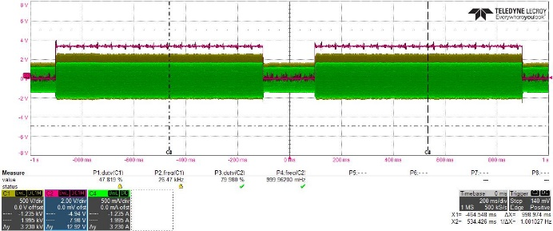
功率計算
改成在PWM HIGH時一半的位置取值

Slide 4
功率計算
測試

Slide 5
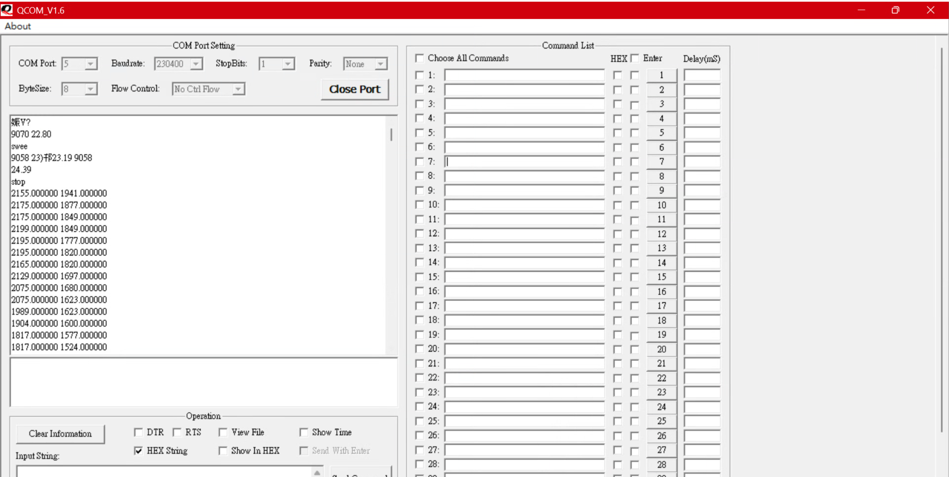
功率計算
測試

Slide 6
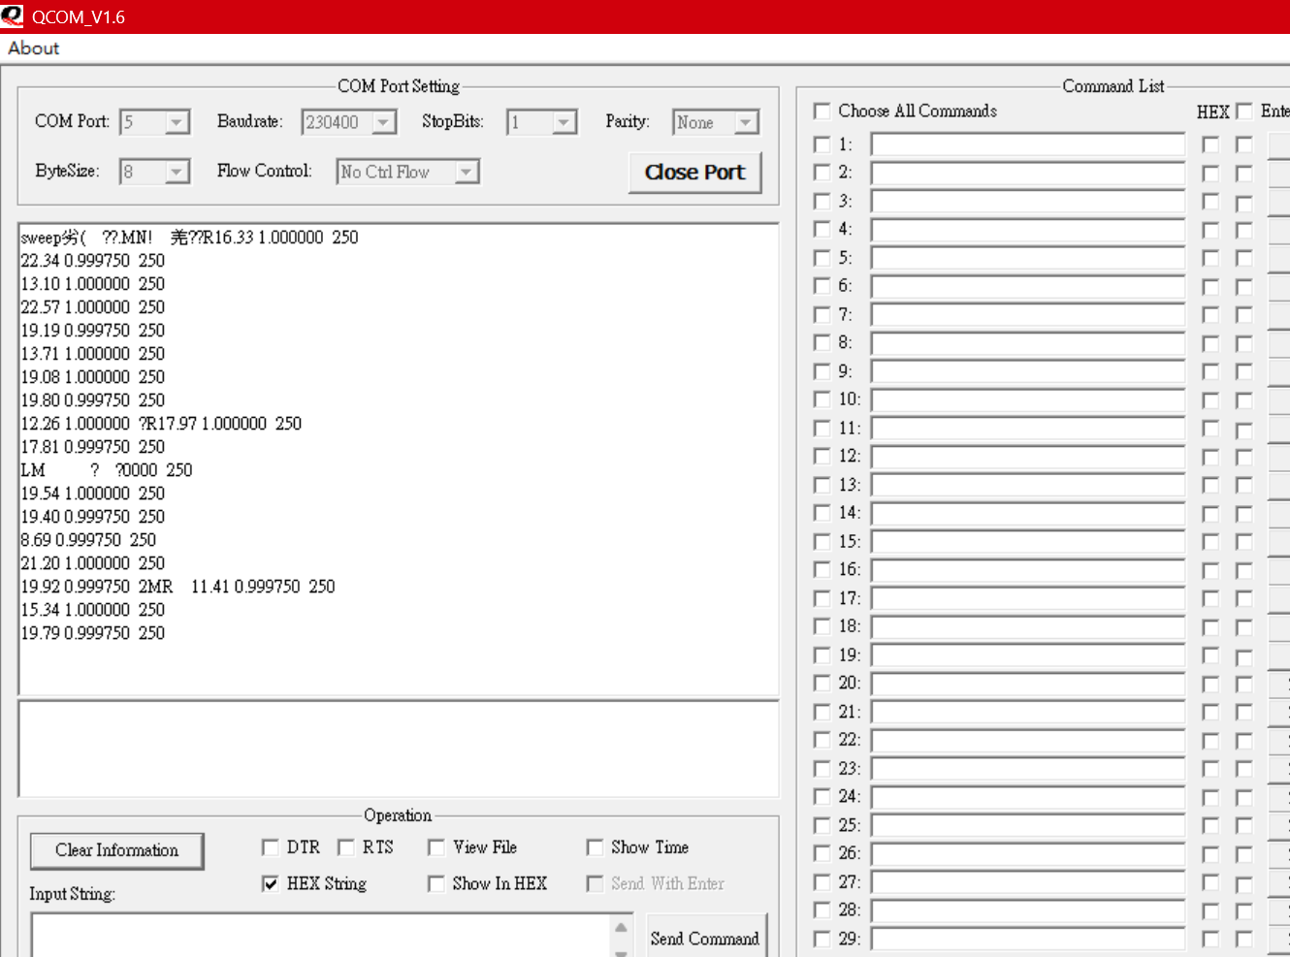
功率計算
新加計算當前輸入PWM的頻率 DELAY(1/4FREQ)

Slide 7
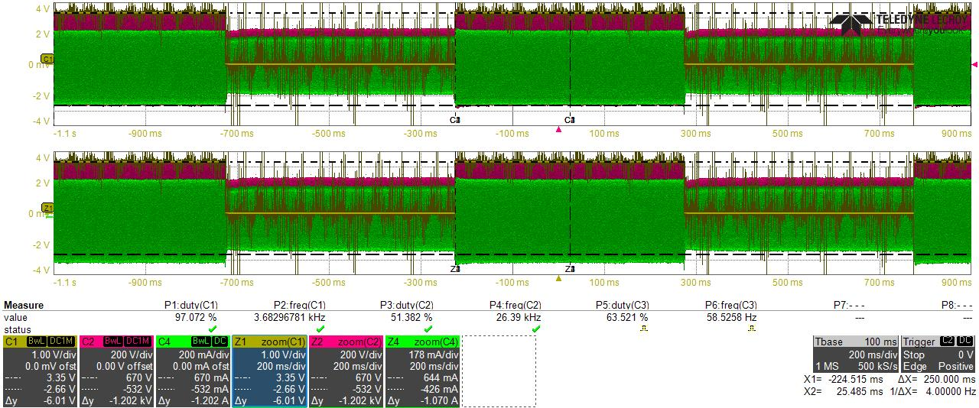
功率計算
新加計算當前輸入PWM的頻率 DELAY(1/4FREQ)

Slide 8
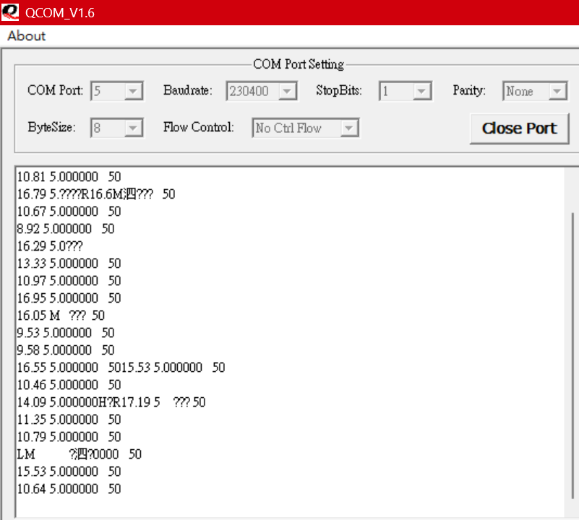
功率計算
新加計算當前輸入PWM的頻率 DELAY(1/4FREQ)

Slide 9
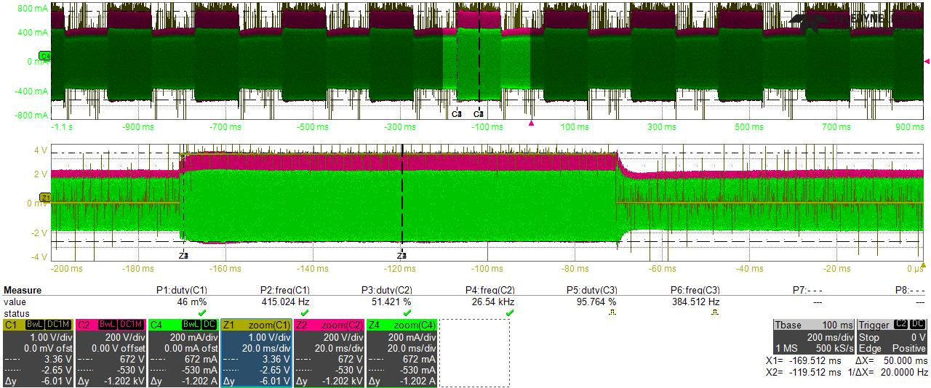
功率計算
新加計算當前輸入PWM的頻率 DELAY(1/4FREQ)

Slide 10
功率計算
多次測試並取值出來看
29
15.89
48
33
16.43
48

Slide 11
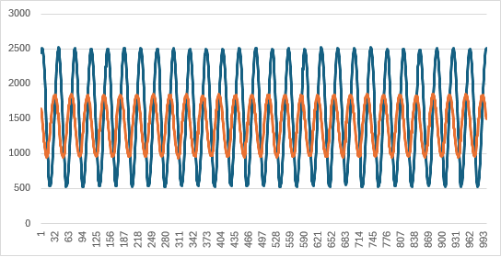
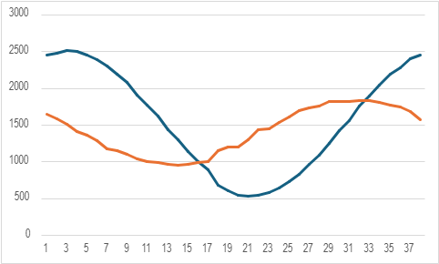
功率計算
29

Slide 12
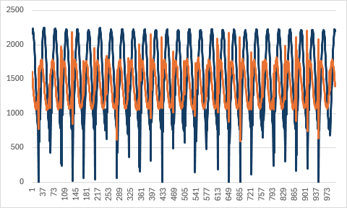
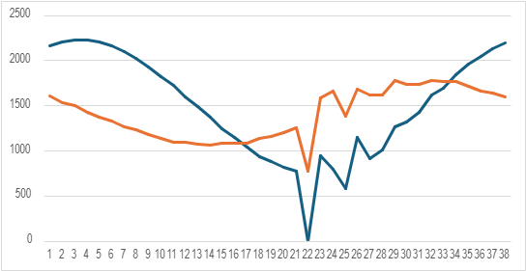
功率計算
15.89

Slide 13
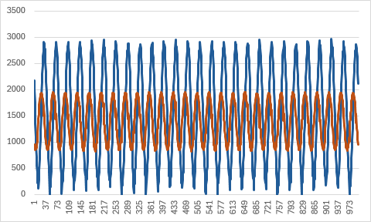
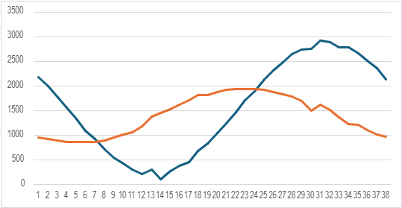
功率計算
48

Slide 14
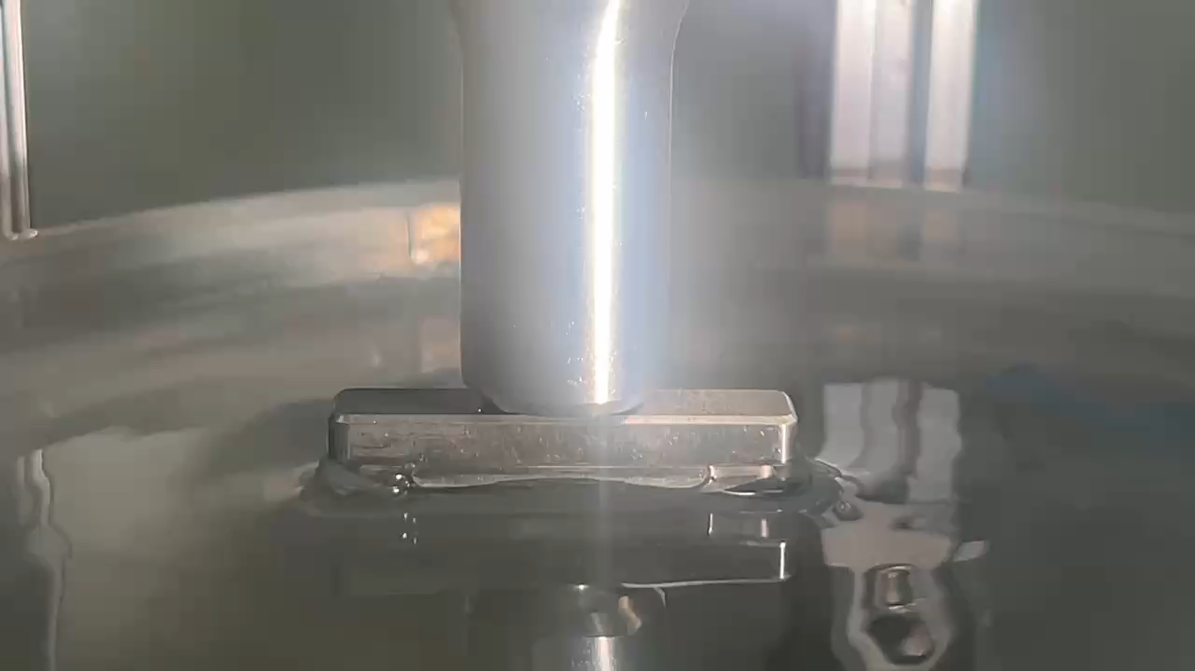
不提高輸入電壓調整水載
100V 1HZ

Slide 15
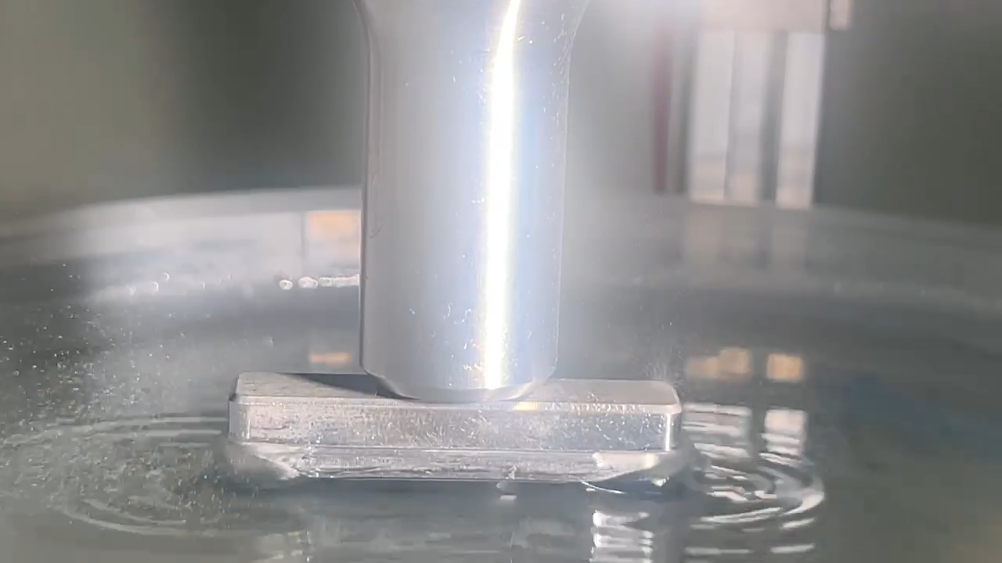
不提高輸入電壓調整水載
100V 1HZ

Slide 16
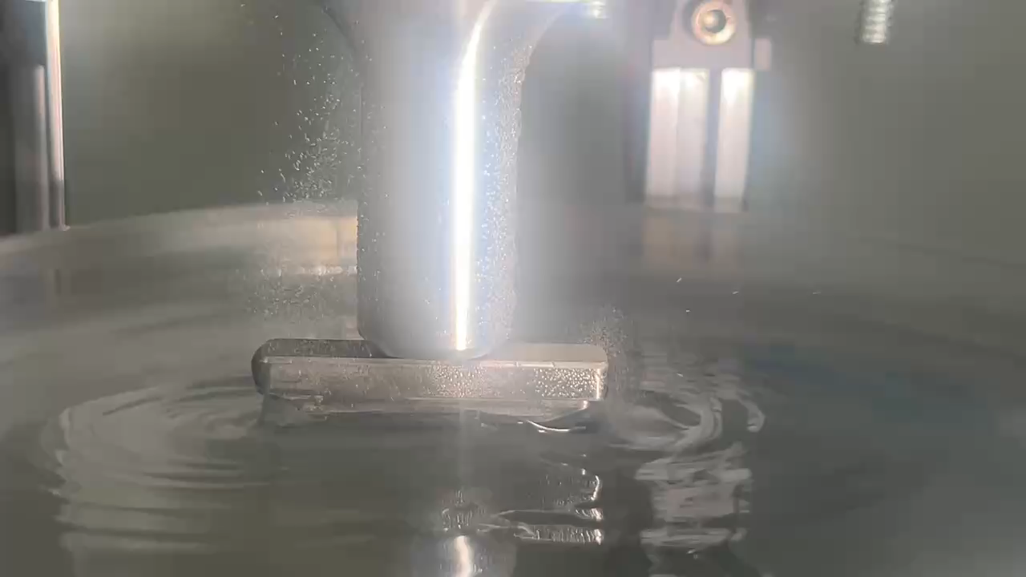
提高輸入電壓
120V 1HZ

Slide 17
提高輸入電壓
120V 1HZ

Slide 18
提高輸入電壓
120V 1HZ

Slide 19
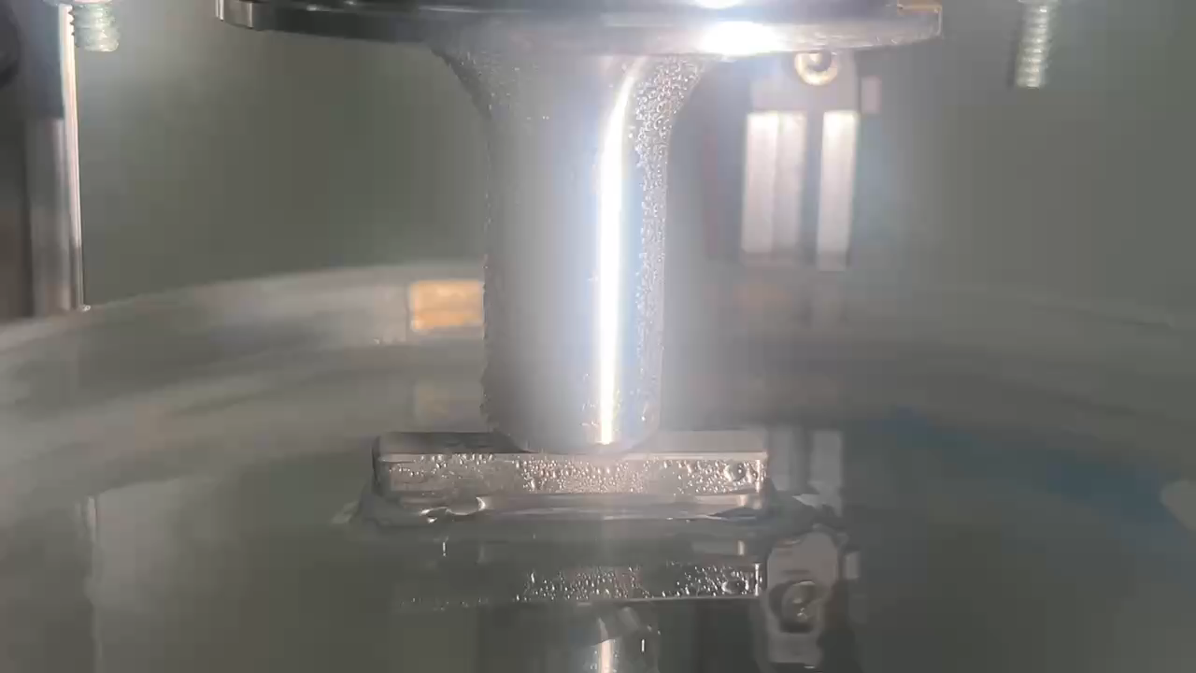
提高輸入電壓
120V 0.5HZ

Slide 20
提高輸入電壓
120V 1HZ

Slide 21
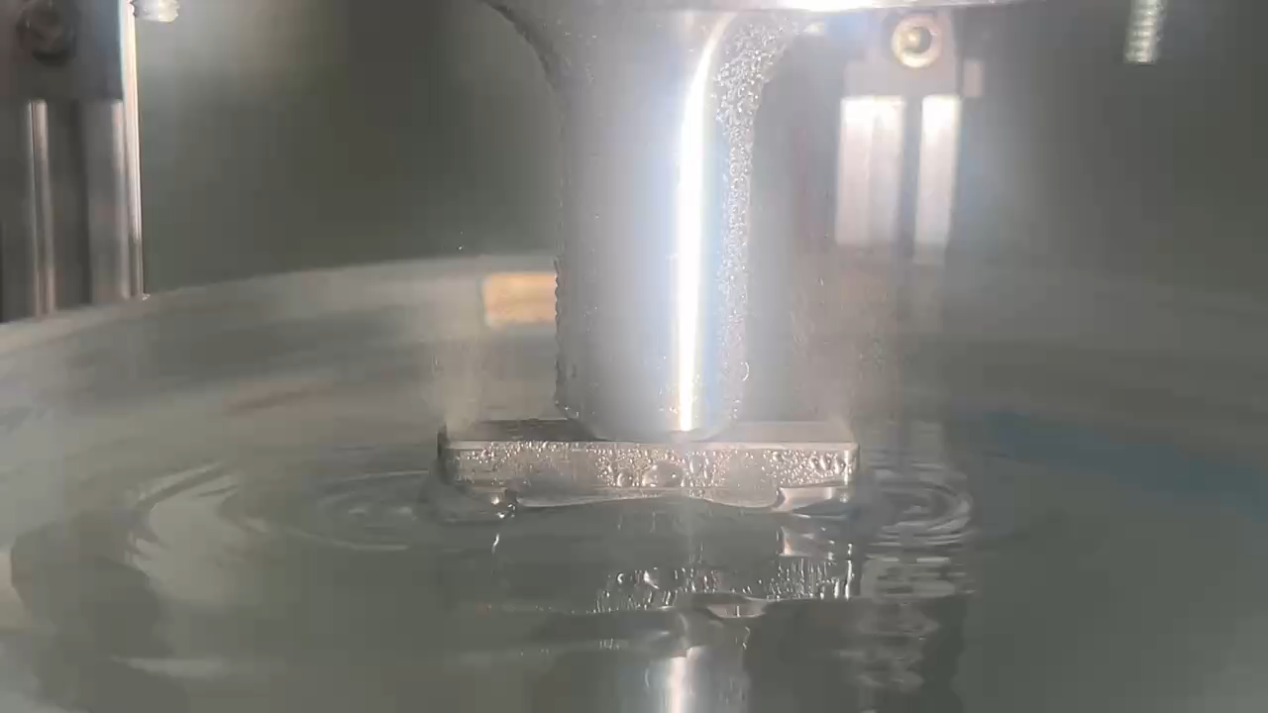
提高輸入電壓
120V 5HZ

Slide 22
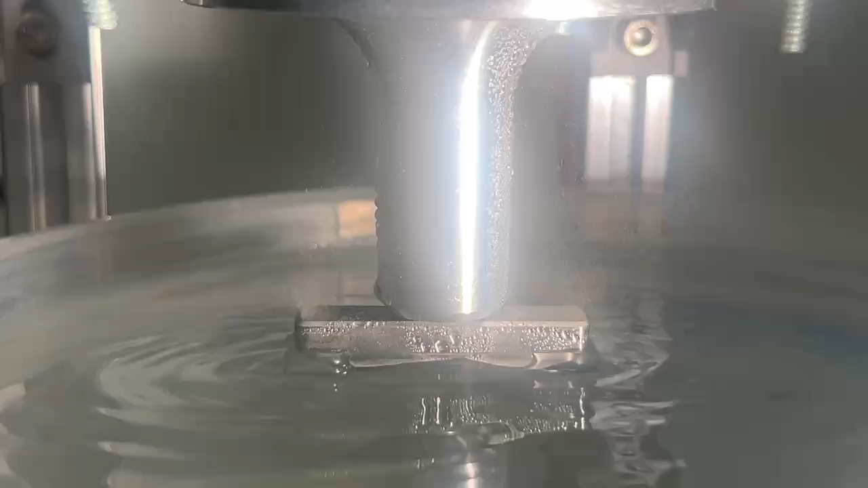
提高輸入電壓
120V 10HZ

Slide 23
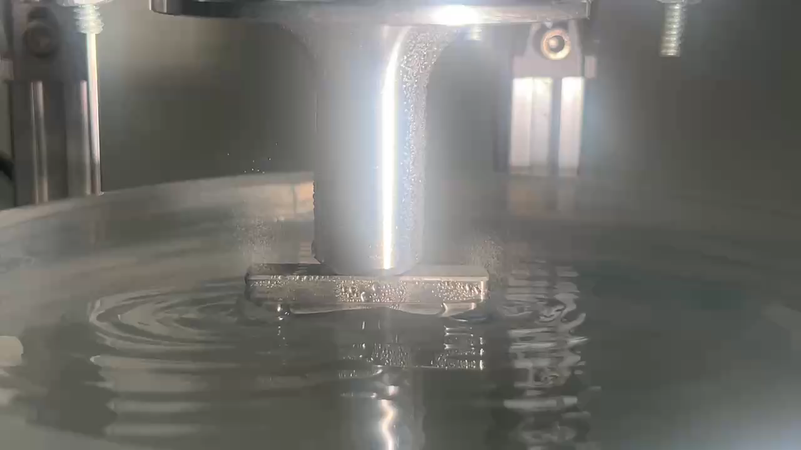
提高輸入電壓
120V 20HZ

Slide 24
預計進度
整合之前全部的CODE
測試加載在有載波的壽命

